Slide 1
Угадай героя сказки

Slide 2
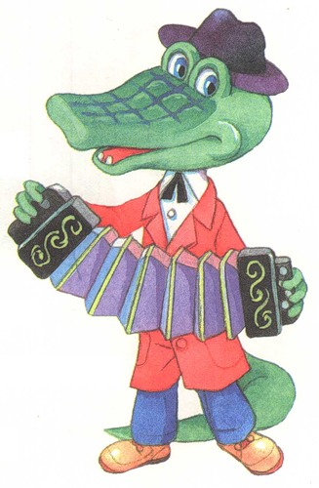
Всех он любит неизменно,
Кто б к нему ни приходил.
Догадались? Это Гена,
Это Гена…

Slide 3
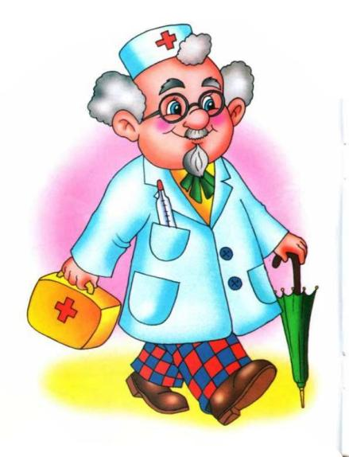
Всех на свете он добрей,
Лечит он больных зверей,
И однажды бегемота
Вытащил он из болота.
Он известен, знаменит,
Это доктор…

Slide 4
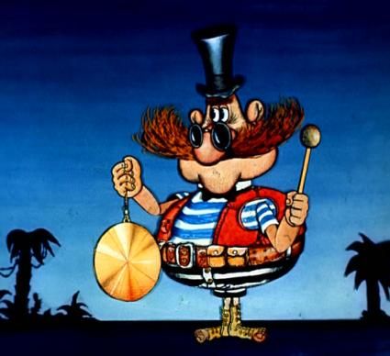
Враг людей и враг зверей.
Злой разбойник…

Slide 5
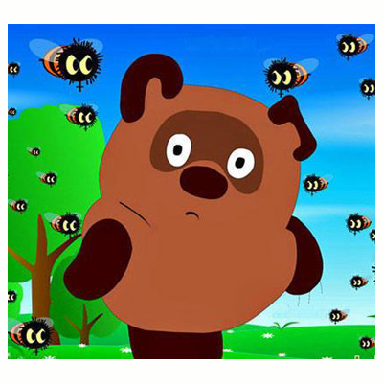
Любит мёд, друзей встречает
И ворчалки сочиняет.
А ещё пыхтелки, кричалки, сопелки…Ух!
Забавный медвежонок…

Slide 6
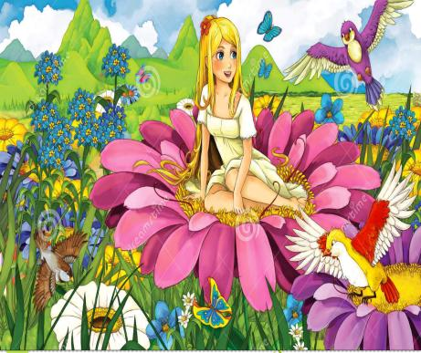
Она легко, как по канату,
Пройдёт по тоненькой верёвочке.
Она жила в цветке когда-то.
Ну, а зовут её…

Slide 7
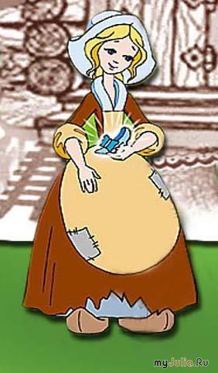
И на мачеху стирала,
И горох перебирала
По ночам при свечке.
А спала у печки.
Хороша, как солнышко.
Кто же это?

Slide 8
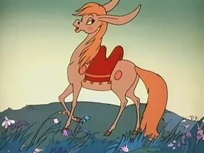
Скачет лошадь непростая,
Чудо-грива золотая.
По горам парнишку носит,
Но никак его не сбросит.
Есть у лошади сынок,
Удивительный конёк,
Удивительный конёк
По прозванью…

Slide 9

На сметане мешён
На окошке стужён.
У него румяный бок,
Кто же это?

Slide 10
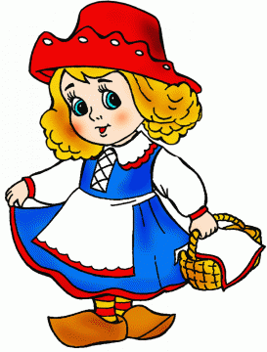
Девочка добрая в сказке жила,
К бабушке по лесу в гости пошла.
Мама красивую шапочку сшила
И пирожков дать с собой не забыла.
Что же за девочка-лапочка.
Как зовут её? …

Slide 11

Друг за друга по цепочке
Ухватились все так прочно!
Но ещё помощники скоро прибегут,
Победит упрямицу дружный общий труд.
Как засела крепко! Кто же это? …

Slide 12
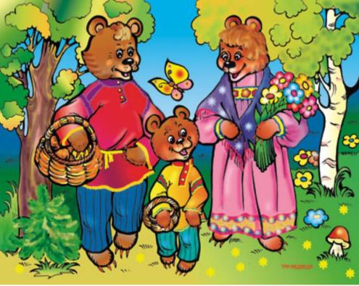
Трое их живёт в избушке,
В ней три стула и три кружки,
Три кроватки, три подушки.
Угадайте без подсказки
Кто герои этой сказки?

Slide 13
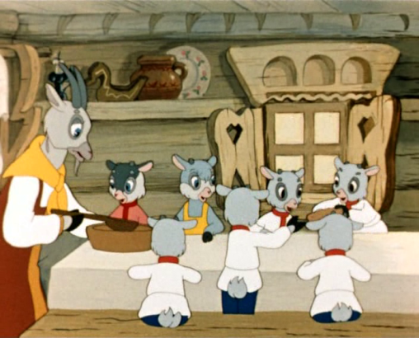
В лесу тёмном на опушке,
Жили дружно все в избушке.
Маму дети поджидали,
В домик волка не пускали.
Эта сказка для ребят…

Slide 14
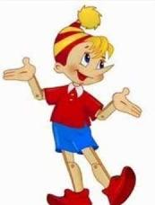
Я мальчишка деревянный,
Вот и ключик золотой!
Артемон, Пьеро, Мальвина –
Дружат все они со мной.
Всюду нос сую я длинный,
Моё имя …

Slide 15
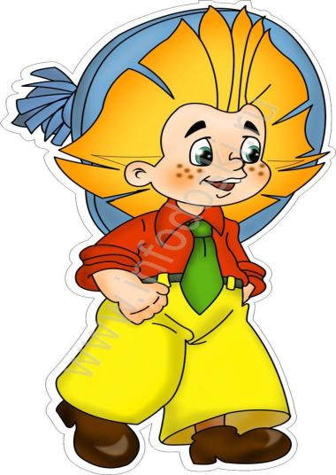
В шляпе синенькой мальчишка
Из известной детской книжки.
Он глупышка и зазнайка,
А зовут его …

Slide 16
МОЛОДЦЫ!!!

